Slide 1






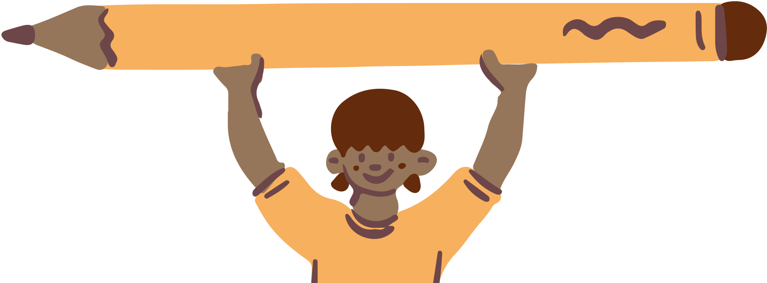


NYC PUBLIC SCHOOLS
LITERACY COLLABORATIVE
Звуки диграфа
Интерактивное мероприятие для детей и их семей

Slide 2




МАРШРУТЫ
ЗВУКИ ДИГРАФА
Сядьте со своим ребенком, нажмите на карточку и послушайте букву (ы), ключевое слово и звук.
Повторите букву (буквы), ключевое слово и звук для вашего ребенка и попросите его повторить его после вас.
Спросите их: «Какие еще слова вы можете придумать, чтобы иметь эти диграфы?»

Slide 3


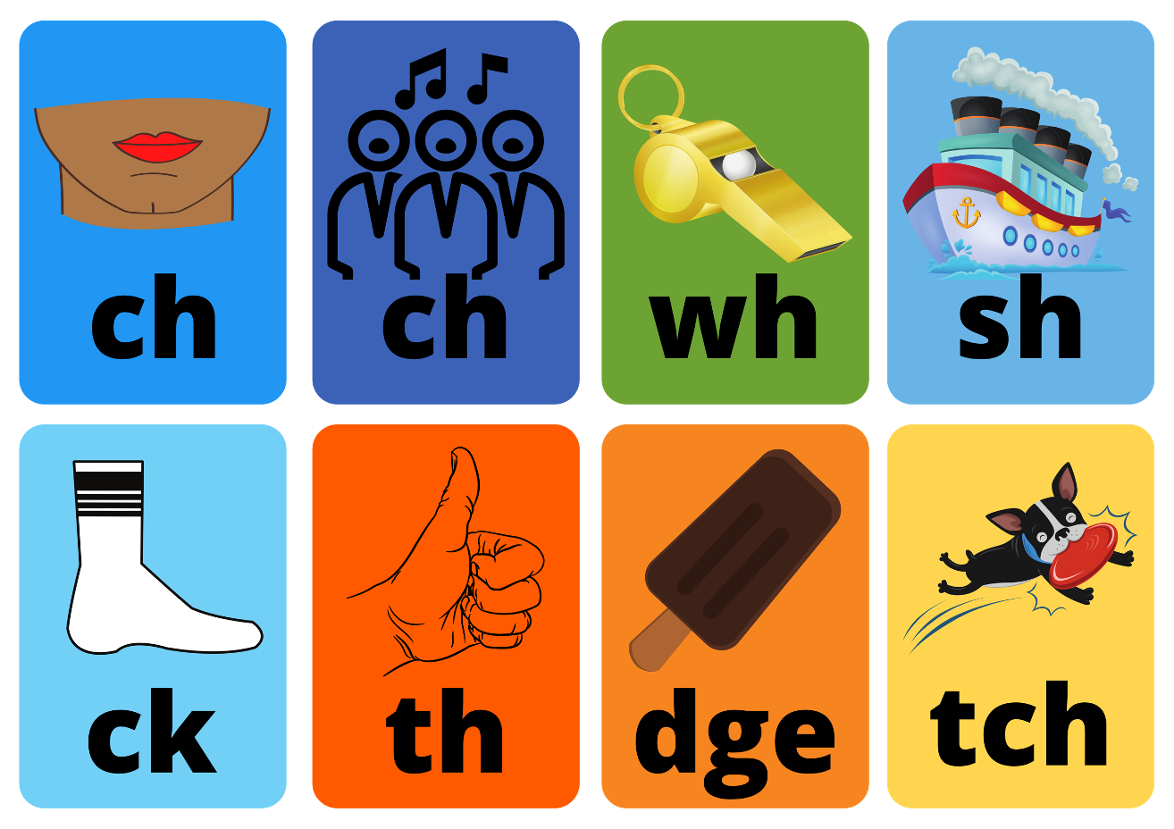




Slide 4
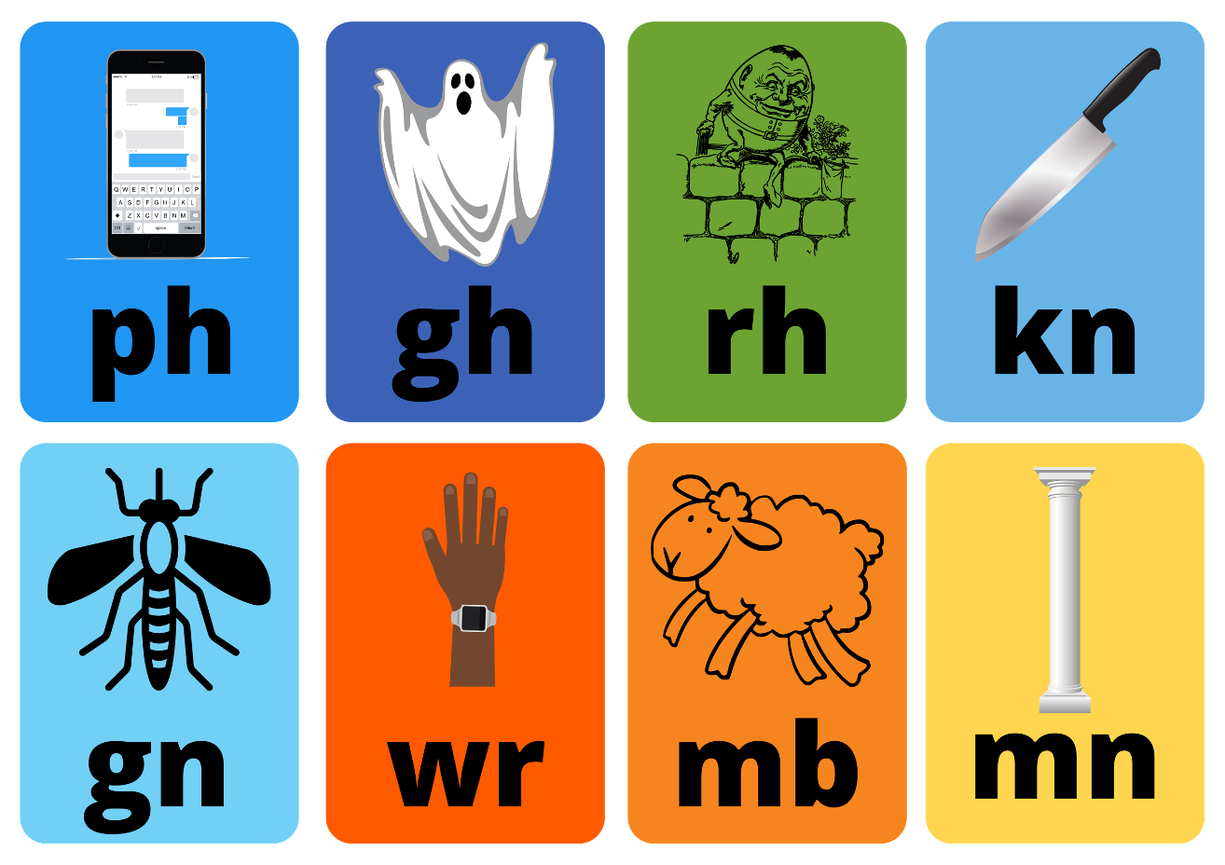

Slide 5
